Slide 1

Tìm hiểu chi tiết về AUC - ROC trong Machine Learning
Mindx

Slide 2
1. AUC - ROC là gì?
AUC -ROC là một phương pháp tính toán hiệu suất của một mô hình phân loại theo các ngưỡng phân loại khác nhau.
AUC là từ viết tắt của Area Under The Curve còn ROC viết tắt của Receiver Operating Characteristics. ROC là một đường cong biểu diễn xác suất và AUC biểu diễn mức độ phân loại của mô hình. AUC-ROC còn được biết đến dưới cái tên AUROC (Area Under The Receiver Operating Characteristics)
Chỉ số AUC càng cao thì mô hình càng chính xác trong việc phân loại các lớp.
Đường cong ROC biểu diễn các cặp chỉ số (TPR, FPR) tại mỗi ngưỡng với TPR là trục tục và FPR là trục hoành.

Slide 3
2. Sai lầm loại I, II trong dự báo.
Bệnh tiểu đường khá nguy hiểm nhưng xác suất mắc bệnh của loại bệnh này đối với tỷ lệ dân số là rất thấp chẳng hạn 1:10000. Một người có các biểu hiện tiểu đường và thực hiện các xét nghiệm. Sau khi xem kết quả chúng ta giả định rằng bác sĩ kết luận sai. Khi đó có 2 khả năng xảy ra:
Loại I: Bản thân bệnh nhân hoàn toàn bình thường, bác sĩ kết luận bệnh nhân bị tiểu đường.
Loại II: Bệnh nhân bị tiểu đường nhưng bác sĩ kết luận hoàn toàn bình thường.
Rõ ràng sai lầm loại II gây ra hậu quả lớn hơn vì bệnh nhân không phát hiện sớm bệnh của mình để điều trị kịp thời sẽ dẫn đến bệnh phát triển xấu đi. Sai lầm loại I có ảnh hưởng tới chi phí khám chữa bệnh nhưng không ảnh hưởng đến sức khỏe và hậu quả là ít nghiêm trọng hơn.

Slide 4
3. Sensitivity, Specitivity và False positive rate
1.Độ nhạy model (sensitivity):
Độ nhạy model còn được gọi là TPR(True positive rate) cho biết mức độ dự báo chính xác trong nhóm sự kiện positive.
Sensitivity = Số lượng sự kiện positive được dự báo đúng là positive/Số lượng sự kiện positive.
2.Độ đặc hiệu (Specificity):
Trái lại với Sensitivity là Specificity được định nghĩa là tỷ lệ dự báo chính xác trong nhóm sự kiện negative.
Specificity = Số lượng sự kiện negative được dự báo đúng là negative/số lượng sự kiện negative.
3.Xác suất mắc sai lầm loại II (False positive rate):
False positive rate kí hiệu là FPR có công thức:
FPR = 1-Specificity.

Slide 5
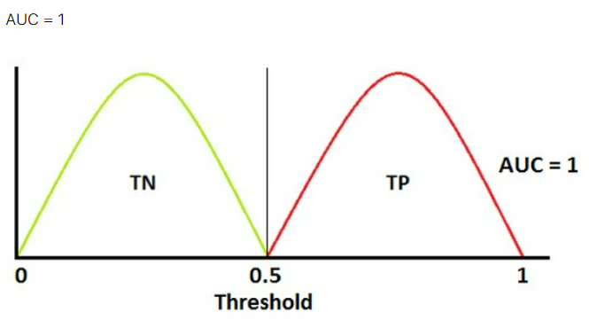
4. Đánh giá mô hình qua chỉ số AUC
Chỉ số AUC càng gần 1 thì mô hình càng phân loại chính xác. AUC càng gần 0.5 thì hiệu suất phân loại càng tệ còn nếu gần 0 thì mô hình sẽ phân loại ngược kết quả (phân loại dương tính thành âm tính và ngược lại).
Mô hình phân loại hoàn toàn chính xác khi 2 đường cong không chồng lên nhau. Tuy nhiên trường hợp này rất khó xảy ra và chỉ tồn tại trên lý thuyết.

